Slide 1


KẾ HOẠCH BÀI DẠY
MÔN: MĨ THUẬT
LỚP: 5
Trường: Tiểu học Hưng Đạo
Tổ: 5
Họ và tên giáo viên: Đỗ Thị Hà Vi

Slide 2
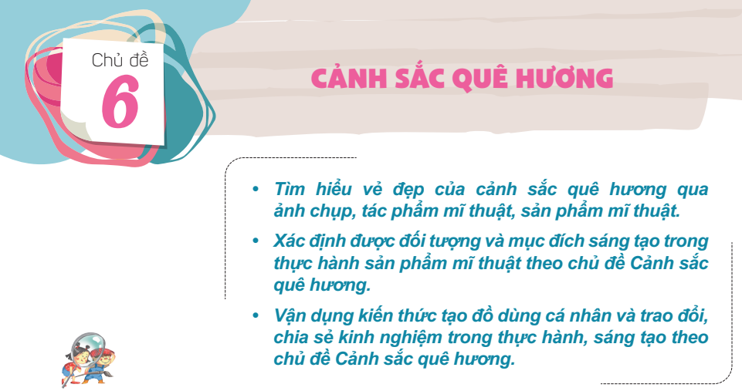

Slide 3

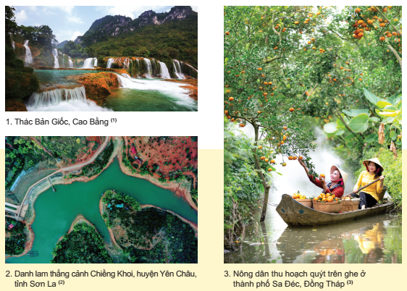

Tìm hiểu cảnh sắc quê hương trong các bức ảnh. Gợi ý: – Những bức ảnh này thể hiện cảnh sắc quê hương ở vùng, miền nào? – Hình ảnh cảnh sắc quê hương trong từng bức ảnh được thể hiện ở các chi tiết nào? – Em hãy miêu tả hình ảnh yêu thích về con người, phong cảnh ở những nơi em đến thăm quan.

Slide 4
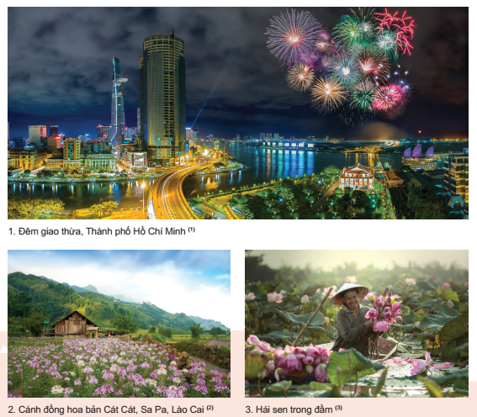

Slide 5
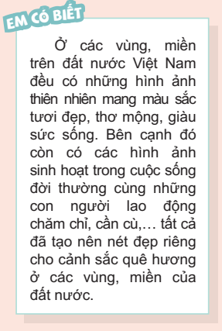
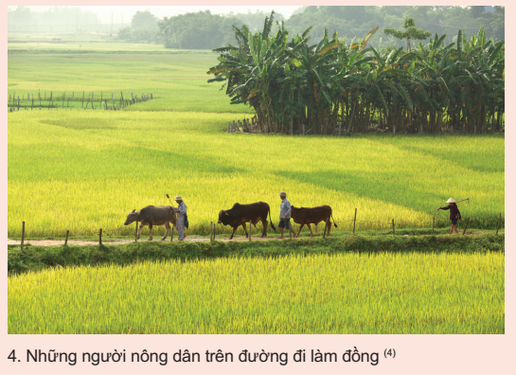

Slide 6
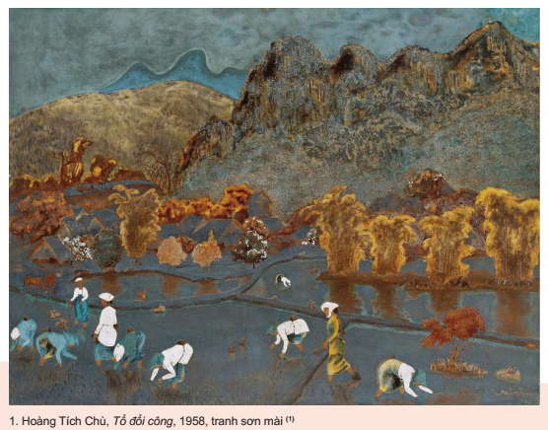
Tìm hiểu cảnh sắc quê hương qua tác phẩm mĩ thuật. Gợi ý: – Trong tranh có những hình ảnh gì? Màu sắc của từng bức tranh được thể hiện như thế nào? – Hãy nói về cảnh sắc quê hương ở một bức tranh mà em biết.

Slide 7
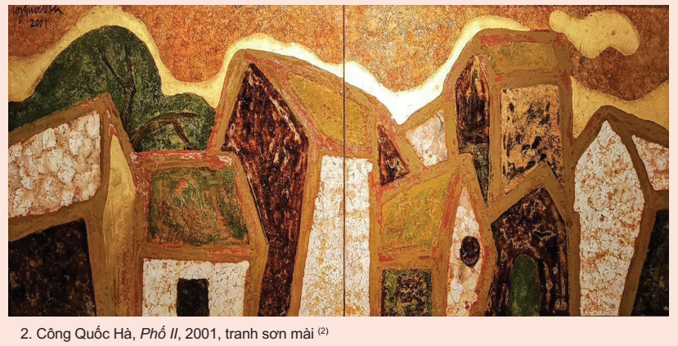

Slide 8
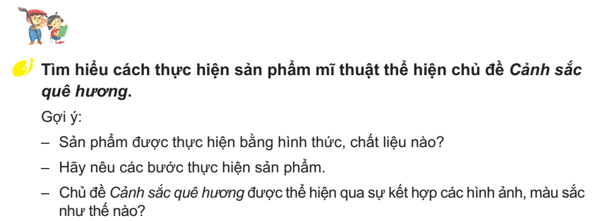

Slide 9
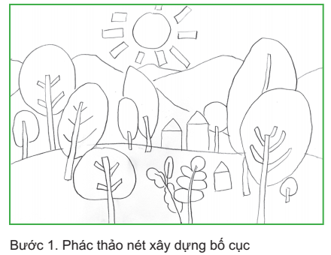
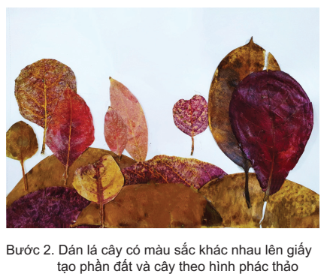

Slide 10
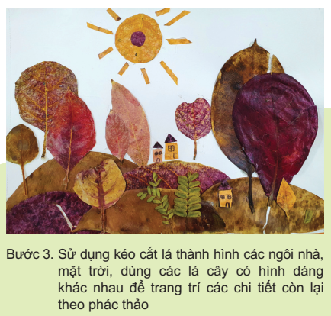
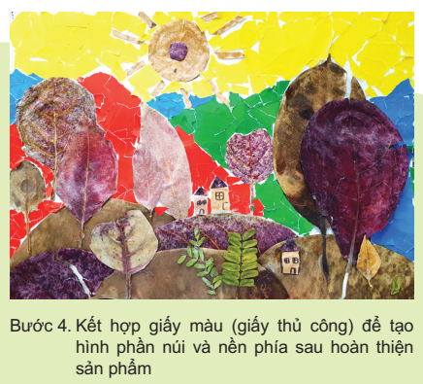

Slide 11
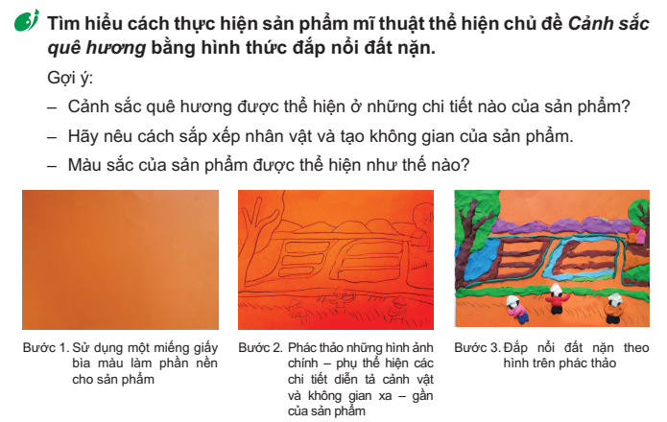

Slide 12
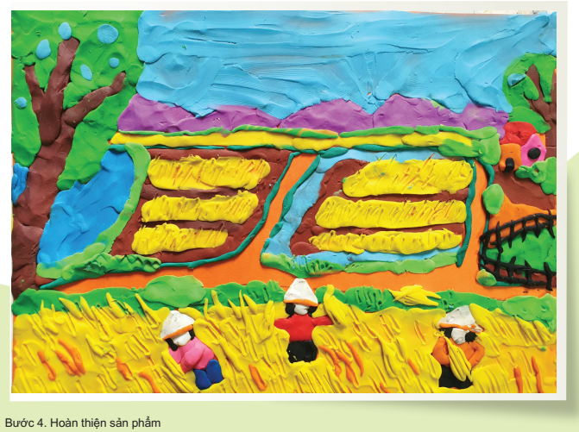

Slide 13
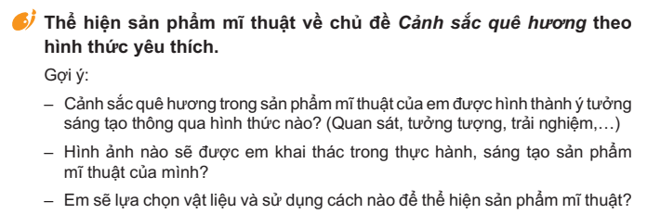

Slide 14
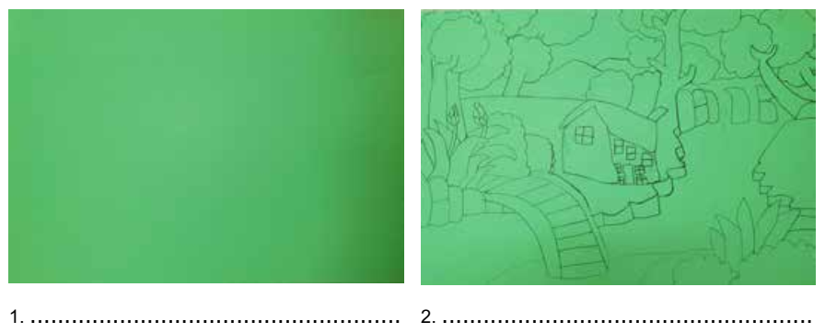
Phần tham khảo
Mô tả các bước thực hiện sản phẩm mĩ thuật 2D thể hiện về chủ đề Cảnh sắc quê hương.

Slide 15
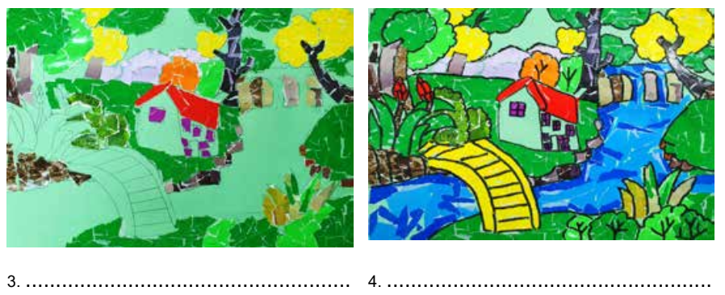

Slide 16



